Slide 1
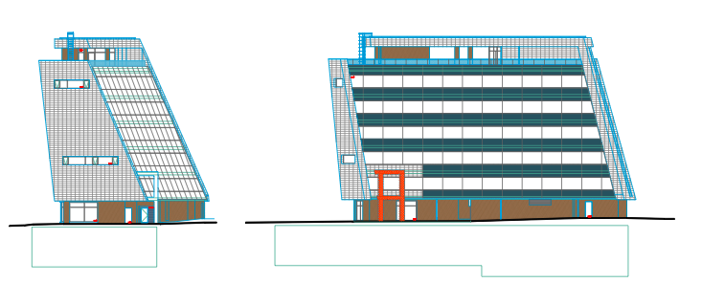
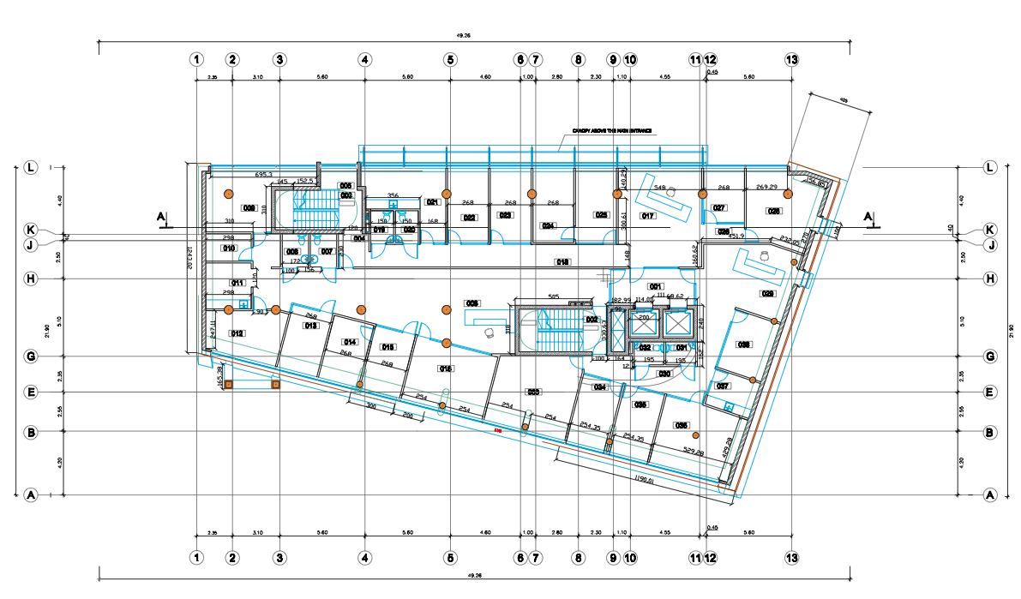
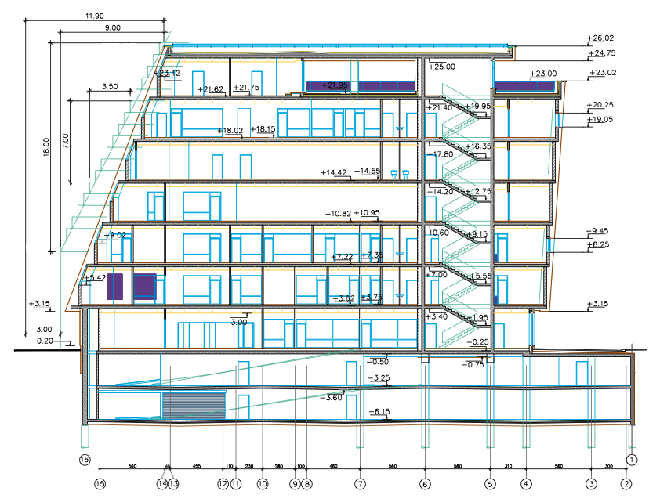
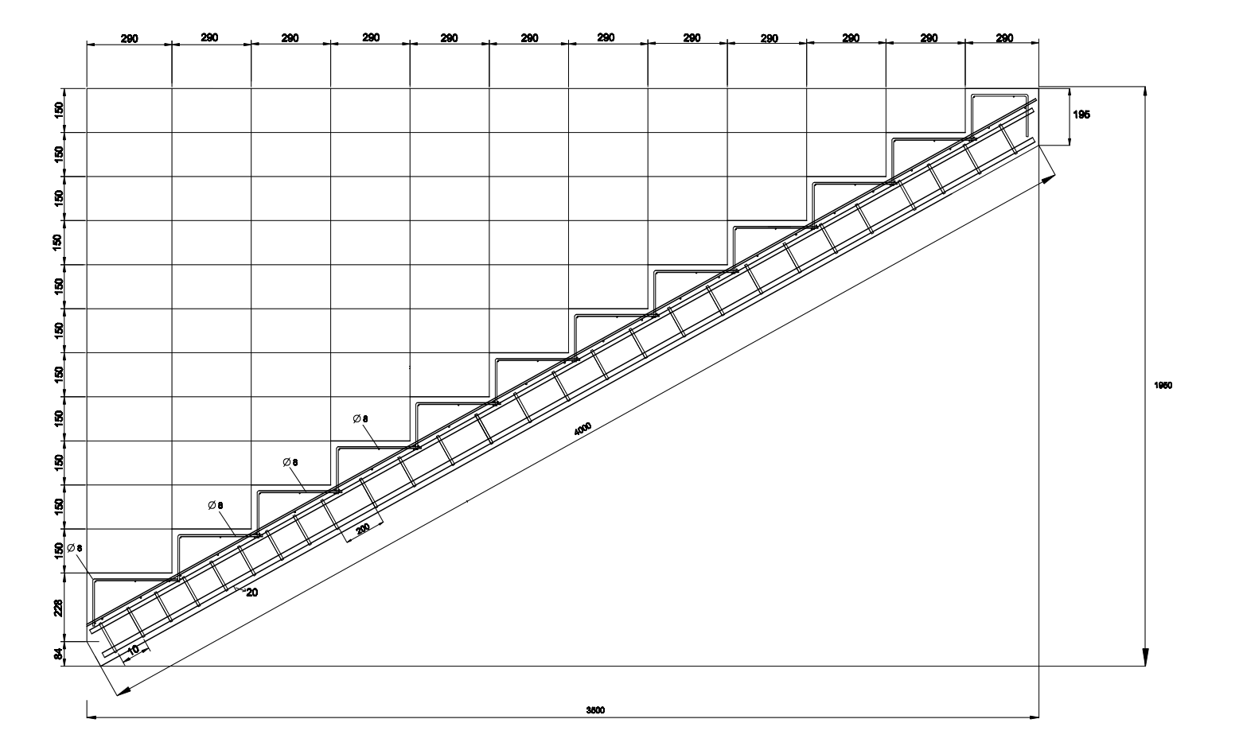
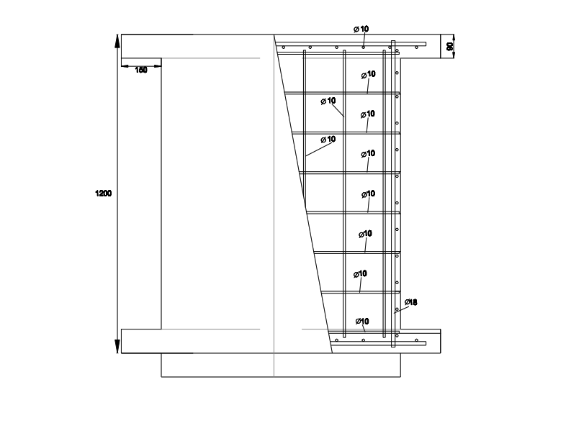
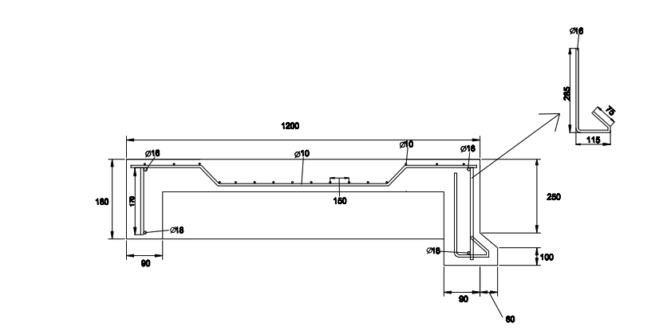
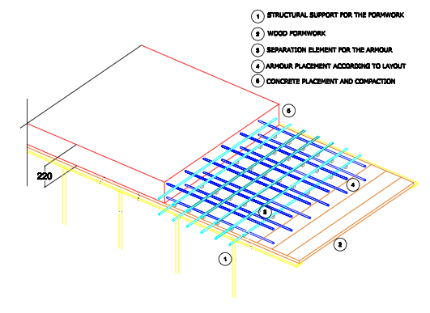
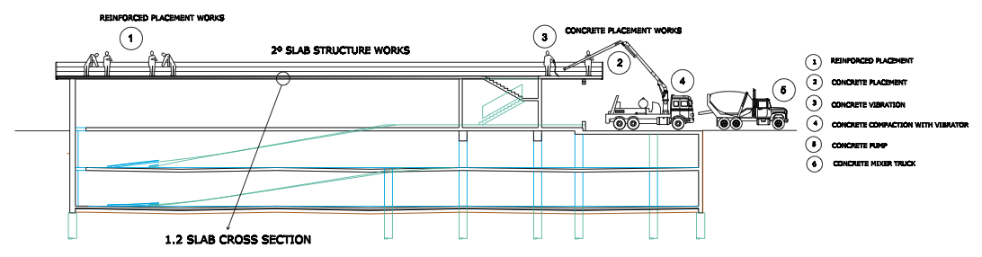
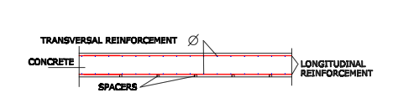
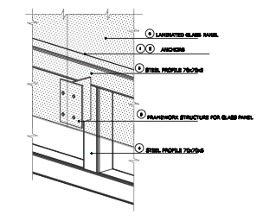
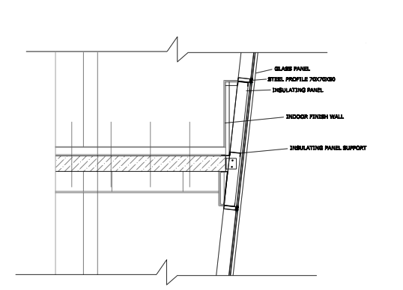
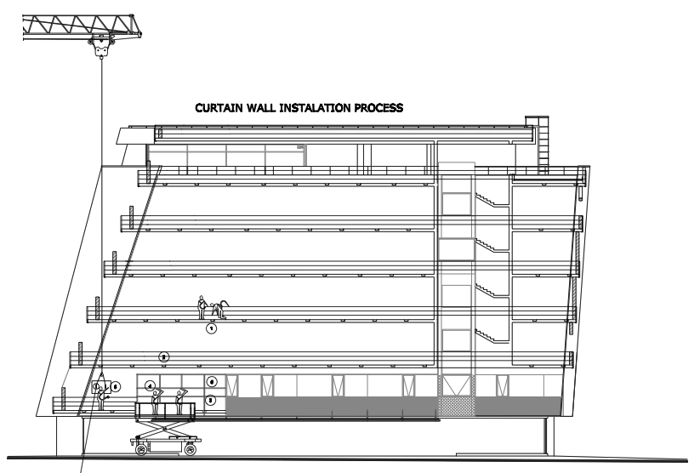
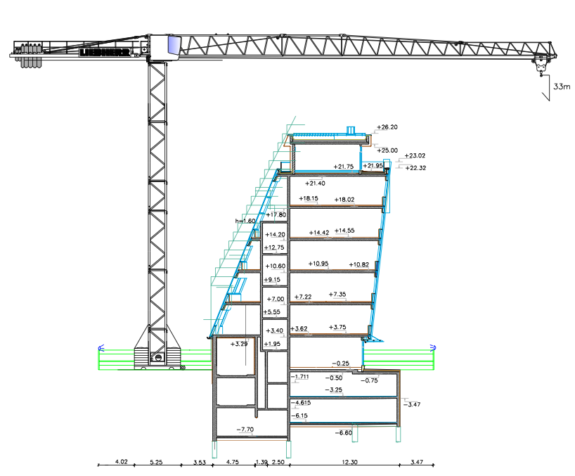
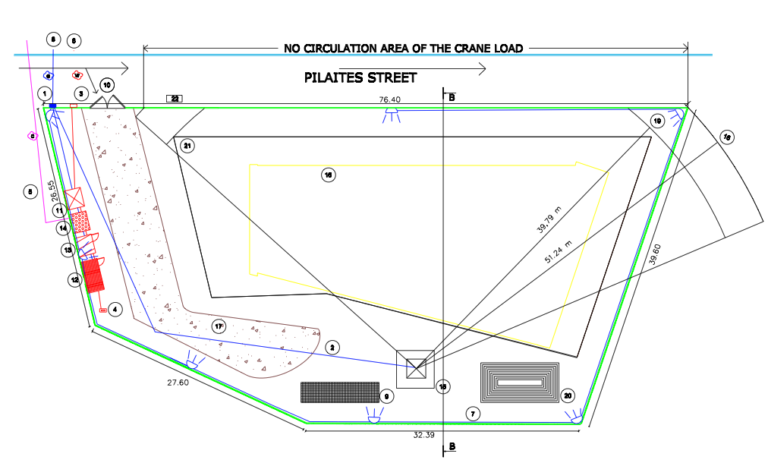
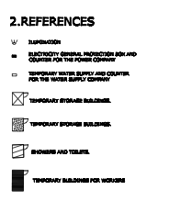
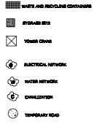


Construction design of administrative building at 35 T. Narbuto str. in Vilnius Poster Resumen PFG
ARQUITECHTURAL PART
The final thesis work will consist in the constructive description of administration building in Vilnius(Lithuania). This building is sited in T. Narbuto street nº 35. The shape of the building is modern and innovative. The building has trapezoid shaped and its plant is reduced when the building increases in height. The building has 2 underground floors and 7 floors above ground. All the floors are office rooms. Communicates vertically by stairs enclosed in a reinforced concrete box that provides stability to the whole. It includes two elevators.The closings consist in curtain wall (main facades) and ventilated facades with ceramic plates. Building area: 4118.25m²
The shape of the building is modern and innovative. There are two undergrounds floor wich function will be parking of private cars the parking surface will be 1450m². The ground floor consist in a big hall with 8 offices room and 2 toilets and bathrooms.
From te second to the 6 floor the building present more or less the same distribution but the surface decrease with the higth.
El trabajo final de Grado consistirá en la descripción constructiva del edificio de la administración en Vilnius (Lituania). Este edificio está situado en la calle T. Narbuto nº 35. La forma del edificio es moderna e innovadora. El edificio tiene forma trapezoidal y su planta se reduce cuando aumenta en altura. El edificio tiene 2 plantas subterráneas y 7 pisos por encima del suelo. Todos los pisos son salas de oficinas. Se comunica verticalmente por escaleras encerradas en una caja de hormigón armado que proporciona estabilidad al conjunto. Incluye dos cajas de ascensores. Los cerramientos exteriores consisten en muro cortina (fachada principal) y de fachadas ventiladas con placas de cerámica. Área del edificio: 4118.25m2
Hay dos pisos subterráneos cual tendrá como función de estacionamiento de vehículos particulares la superficie de estacionamiento será 1450m2. La planta baja consiste en una gran sala con 8 oficinas y sala de 2 aseos y cuartos de baño.
De segundo al piso 6 del edificio presentan más o menos la misma distribución pero la disminución de superficie con la altura.
CONSTRUCTIONAL PART
In this part we will described the stair system. We choose a prefabricated stairs wich stay divided in 3 parts; two plateaus and the inclined slab. We do the calculations separatly.This system simplifies and it reduces installation time.To caculate the reinforcement we consider a theorical T section an after we transform in our real section.
En esta parte se describe el sistema de escaleras. Elegimos un sistema prefabricado de las escaleras en el cual permanezcan divididas en 3 partes, dos mesetas y el forjado inclinado. Calculamos por separado cada una de las partes. Este sistema simplifica y reduce el tiempo de instalación.
Para calculas el armado consideramos una sección teórica en forma de T y después se transforman en nuestra sección real.
LITUANIA / LITHUANIA – Vilna / Vilnius
Proyecto Final de Grado Ingeniería de Edificación modalidad de intercambio académico curso 2011-2012
TECHNOLOGICAL CARDS
1) SLAB STRUCTURE INSTALLATION
This technologycal card consist in the slab structure installation in the second floor of the building. The horizontal structural part are solved with the same constructive system. Reinforced concrete slabs is the solution for the 7 floors in the ground and the 2 undergrounds. The thickness of the slabs is 220mm except in first floor slab is 250mm of thick. In areas where floors cantilever is longer than 2.0 m. It will be fitted capitals on the columns with dimensions 2000x2000 mm . The steel consists of a networld overlays (upper and lower) of ø12S500/220/ø12S500/220 bars arranged in two orthogonal directions
1) INSTALACIÓN DE LA ESTRUCTURA DE LOSA
Esta ficha tecnológica consiste en la instalación de la estructura de la losa en el segundo piso del edificio. La parte estructural horizontal se resuelven con el mismo sistema constructivo rn todos los pisos. Losas macizas de hormigón armado es la solución para las 7 plantas en el suelo y los 2 subsuelos. El espesor de las losas es de 220 mm, excepto en losa del primer piso que es de 250mm de espesor. En las áreas donde la losa este en voladizo mas de 2,0 m. Se situaran capitales empotrados en las columnas con dimensiones 2000x2000mm. El refuerzo estará compuesto por una armadura (superior e inferior) de ø12S500/220/ ø12S500/220. Las barras quedaran dispuestas en dos direcciones ortogonales.
2) CURTAIN WALL INSTALLATION
In this technological card we will focus on analyzing installation of curtain wall. The surface of the facade corresponding to the curtain wall is 1360m². This is the north facade and south facade. We can find tinted glazed and transparent glazed among which are the windows. This system is according all requirements of safety noise and thermal. In addition we have a modern solutions that exist. The curtain wall make the building sophisticated and modern. And it is a perfect combination with the other enclosure. With the particularity that the facade has an inclination that makes it even more interesting.
2) Instalacion del muro cortina
Esta ficha tecnológica que se centrará en el análisis de la instalación del muro cortina. La superficie de la fachada correspondiente a la fachada de muro cortina es 1360m2. Corresponde a la fachada norte y la fachada sur. Podemos encontrar cristal teñido y cristal transparente en la que se encuentran las ventanas. Este sistema está de acuerdo con todos los requisitos de seguridad, de ruido y térmicos. Además, es una de las soluciones modernas que existen. El muro cortina hace que el edificio sea moderno y sofisticado. Y es una combinación perfecta con el otro tipo de cerramiento. La fachada tiene la particularidad de presentar una inclinación que hace que el resultado estético sea aún más interesante.
CONSTRUCTION MASTERPLAN
The function of our building will house the administration offices. It is located on the street narbuto N/ 35. The work plan includes the following works:
Access and space for the working machines(trucks, concrete pump),fixed and mobile machines.
Space for storage of building materials.
Electricity supply, water supply, sewerage and fire hydrant.
·Perimeter areas of work:
Danger areas in passing.
Dangerous spaces for residence of workers.
Access roads safe separation of workers and machinery access.
Temporary buildings areas for workers and staff.
There must be a way of access of our site to allow the access to the equipment work to the work field.
This road must have both directions and must measure 6 meters wide. We will need one storage building (5x3x2.20m). And one storage site (9.5 x 4.5) for cover all storage. We must put a perimetral fence.
El solar de nuestro edificio que albergará las oficinas de la administración se encuentra ubicado en la calle N narbuto / 35. El plan de trabajo incluye los siguientes trabajos:
Acceso y espacio para los eqipos de trabajo (camiones, bomba de hormigonado), maquinas fijas y máquinas móviles.
Espacio para el almacenamiento de materiales de construcción.
Suministro de electricidad, abastecimiento de agua, alcantarillado y bocas de incendio.
· Las zonas perimetrales de trabajo seran:
Zonas de peligro de paso.
Espacios peligrosos para la estancia de los trabajadores.
Las vías de acceso deben estar separadas para los trabajadores y la maquinaria.
Zona de edificios temporales para los trabajadores y el personal.
Debe haber una zona de transito de camiones en nuestro solar.
Este camino debe tener ambas direcciones y debe medir 6 metros de ancho.
Necesitaremos un edificio de almacenamiento (5x3x2.20m). Y una zona de almacenamiento (9,5 x 4,5) para cubrir todas las necesidades de almacenamiento de material. El solar deberá disponer de una vallado perimetral.
Alumno: BORJA VICENTE ESTELLES CASADO
Tutor destino: JONAS SAPARAUSKAS
Tutor ETSIE: BEGOÑA FUERTES GINER
VILNIUS GEDIMINAS TECHNICAL
UNIVERSITY
FACULTY OF CIVIL ENGINEERING
Notes:
1
1

